Slide 1
TOPLOTNA PUMPA
Teoretske osnove rada toplotnih pumpi bile su poznate jo{ u XIX veku. Medjutim, iako je prva topotna pumpa kontruisana ve} 1920.god., tek sa po~etkom 70-ih godina XX veka zapo~inje njihov intenzivan razvoj.
Toplotna pumpa predstavlja toplotnu ma{inu koja za razliku od ostalih toplotnih ma{ina radi po levokretnom Rankin-Klauzisovom kru`nom procesu i uz “stabilan” toplotni izvor konstantne temperature mo`e ostvariti visok toplotni u~inak. Naime, pri ulo`enom 1kWh elektri~ne energije za pogon kompresora toplotne pumpe, mo`e se dobiti trostruko vi{e toplote potrebne za grejanje.

Slide 2
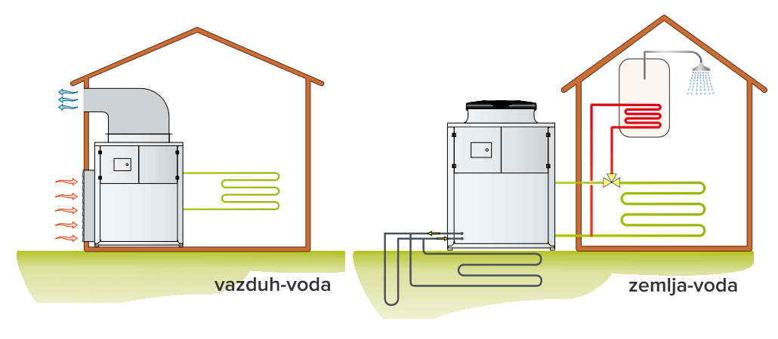
Toplotne pumpe su uređaji koji imaju sposobnost prenosa energije. Pumpe prenose energiju koju uzimaju iz spoljašnje sredine i prebacuju je u unutrašnjost objekata odnosno na mesta u kojima je potrebno grejanje ili hlađenje.

Slide 3
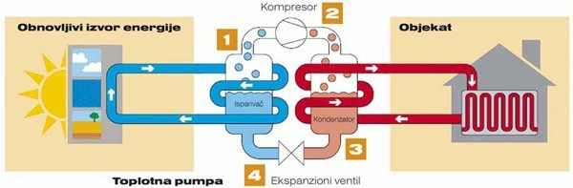
Pumpe u svom imenu imaju kombinaciju dve sredine. Na primer, „toplotna pumpa zemlja-voda“. Prva reč označava sredinu u kojoj se nalazi isparivač pumpe (tj. odakle se koji se ´uzima´toplota), a druga sredinu u kojoj se nalazi kondenzator pumpe (tj. gde se ´predaje´ toplota).

Slide 4
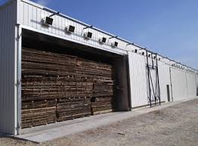
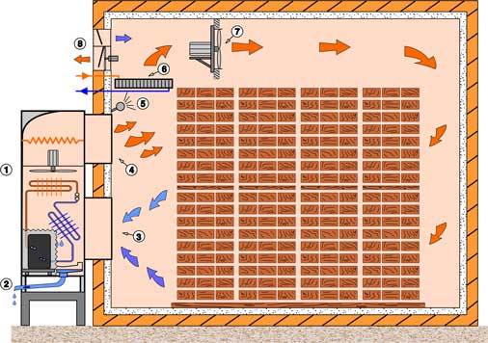
KONDENZACIONA SUŠARA ZA DRVO ( koristi toplotnu pumpu vazduh-vazduh)

Slide 5
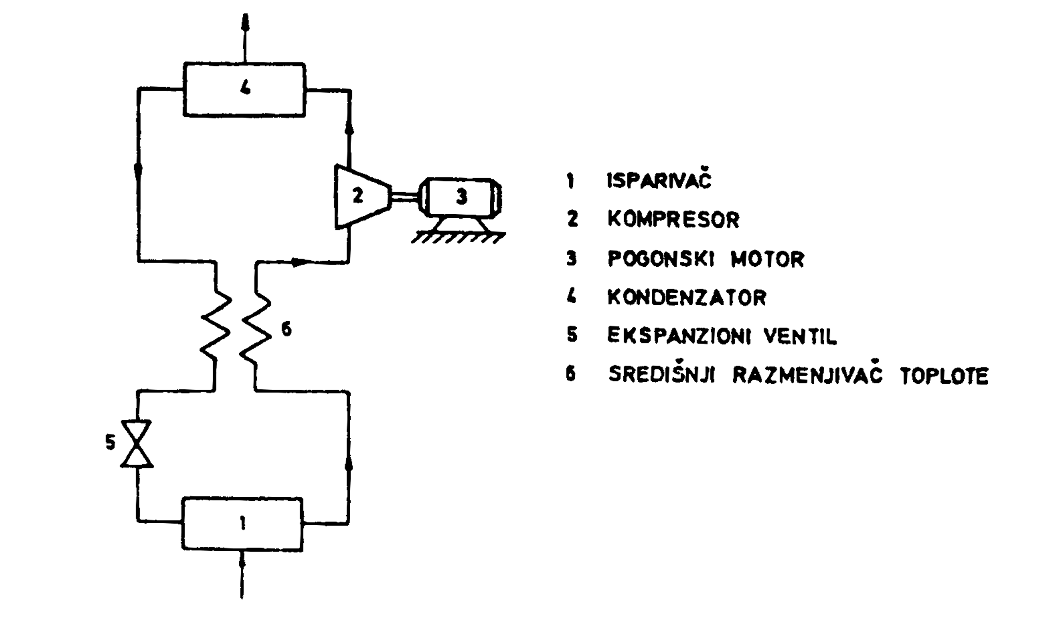
Shematski prikaz rada pumpe dat je na slici 1.:

Slide 6
U ispariva~u (1) toplotne pumpe radni fluid prima toplotu od toplotnog izvora, pri konstantnom pritisku. Kompresor (2) povi{ava pritisak, a samim tim i temperaturu radnom fluidu koji usled toga u kondenzatoru toplotne pumpe (4) predaje toplote okolnom vazduhu (toplotnom ponoru) koga greje i na taj na~in ostvaruje svoj koristan u~inak. Ekspanzioni (prigu{ni) ventil (5) sni`ava pritisak radnom fluidu, a time i temperaturu tako da je on opet u mogu}nosti da prima toplotu od toplotnog izvora u ispariva~u (1). Radi postizanja boljeg toplotnog u~inka u pogledu predaje toplote okolnom vazduhu iz kondenzatora (4), radni fluid koji vr{i kru`ni ciklus se mo`e naknadno zagrevati u sredi{njem razmenjiva~u toplote (6).
Kao toplotni izvor obi~no se koristi prirodni toplotni izvor velikog i pribli`no konstantnog toplotnog kapaciteta (slojevi zemlje ispod njene povr{ine, dubina povr{inskih staja}ih voda: jezera, mora i dr., atmosferskog vazduha i sl.). Medjutim, usled smanjenog koeficijenta grejanja u periodima kada je potreba za grejnom energijom najve}a, zemlja koja ima stalnu temperaturu tokom ~itave grejne sezone pokazala se kao najadekvatniji toplotni izvor za primenu.

Slide 7
U poslednje vreme do{lo i do unapredjenja samih toplotnih pumpi. Prakti~no je uvedena posebna konstrukcija vij~anog (scroll) kompresora sa ubrizgavanjem pare (EVI sistem – Enhanced Vapour Injection) {to omogu}ava da se ostvari ciklus sa prividno dvostepenim sabijanjem pare. Na taj na~in postignuto je dodatno pove}anje koeficijenta grejanja toplotne pumpe, {to ju je jo{ vi{e pribli`ilo njenoj upotrebi u prakti~ne svrhe.
U preradi drveta, toplotna pumpa na{la je svoju primenu kod kondenzacionih su{ara za drvo. Izradjeni vla`an vazduh koji izlazi iz su{are prima toplotu od kondenzatora toplotne pumpe, pri ~emu mu se temperatura povi{ava, a relativna vla`nost smanjuje. Na ovaj na~in, on se ponovo mo`e uvesti kao agens su{enja u su{aru. Medjutim, mana jedne ovakve kondenzacione su{are koja radi na principu toplotne pumpe je u tome {to se na izlazu iz pumpe ne mo`e ostvariti vi{a temperatura od oko 70⁰C, a ~esto je u zavisnosti od vrste i debljine gradje za postizanje kona~ne vla`nosti potrebne temperature i do preko 90⁰C. S toga je potrebno dodatno konvektivno zagrevati vazduh u su{ari ili putem sredi{njeg razmenjiva~a toplote (6) dovesti radnom fluidu toplotu tako da }e vi{e toplote predati u kondenzatoru (4) agensu su{enja.

